Slide 1


BÁO CÁO CHUYÊN ĐỀ
HOẠT ĐỘNG TRẢI NGHIỆM,
HƯỚNG NGHIỆP 9

Slide 2
MỤC TIÊU
– Nắm được nội dung, cấu trúc, những điểm mới của sách giáo khoa Hoạt động trải nghiệm, hướng nghiệp 9.
–Cách thức sử dụng phương pháp, hình thức tổ chức, kiểm tra, đánh giá Hoạt động trải nghiệm, hướng nghiệp 9 theo định hướng phát triển năng lực, phẩm chất cho học sinh.
– Biết cách sử dụng hiệu quả sách giáo viên, các tài liệu bổ trợ và phương tiện tổ chức Hoạt động trải nghiệm, hướng nghiệp 9.
- Quy trình, cách lập kế hoạch bài dạy Hoạt động trải nghiệm, hướng nghiệp 9 theo định hướng phát triển năng lực.

Slide 3

PHẦN A
NHỮNG VẤN ĐỀ CHUNG

Slide 4
I. KHÁI QUÁT VỀ CHƯƠNG TRÌNH
HOẠT ĐỘNG TRẢI NGHIỆM
VÀ HOẠT ĐỘNG TRẢI NGHIỆM, HƯỚNG NGHIỆP

Slide 5
1. Trong Chương trình giáo dục phổ thông 2018, Hoạt động trải nghiệm và Hoạt động trải nghiệm, hướng nghiệp là hoạt động giáo dục bắt buộc, được thực hiện từ lớp 1 đến lớp 12 với thời lượng 105 tiết/ lớp/ năm học.
2. Kế thừa và phát triển chương trình Hoạt động giáo dục ngoài giờ lên lớp, Hoạt động giáo dục hướng nghiệp, Sinh hoạt dưới cờ, Sinh hoạt lớp của chương trình hiện hành (chương trình Giáo dục phổ thông 2006).

Slide 6
3. Chương trình gồm 4 mạch nội dung hoạt động được thực hiện xuyên suốt từ cấp Tiểu học đến cấp Trung học phổ thông: Hướng vào bản thân, Hướng đến xã hội, Hướng đến tự nhiên và Hoạt động hướng nghiệp.
Nội dung hoạt động được xây dựng dựa trên các mối quan hệ của cá nhân học sinh với bản thân, với xã hội, với tự nhiên và với nghề nghiệp.
NỘI DUNG HOẠT ĐỘNG | TIỂU HỌC | THCS | THPT
Hoạt động hướng vào bản thân | 60% | 40% | 30%
Hoạt động hướng đến xã hội | 20% | 25% | 25%
Hoạt động hướng đến tự nhiên | 10% | 15% | 15%
Hoạt động hướng nghiệp | 10% | 20% | 30%

Slide 7
NỘI DUNG HOẠT ĐỘNG | CHỦ ĐỀ
Hoạt động hướng vào bản thân | 2,3,4
Hoạt động hướng đến xã hội | 1,5,6
Hoạt động hướng đến tự nhiên | 7
Hoạt động hướng nghiệp | 8,9

Slide 8
4. Chương trình Hoạt động trải nghiệm, hướng nghiệp được thực hiện qua 3 loại hình hoạt động: Sinh hoạt dưới cờ (hoạt động định hướng), Hoạt động giáo dục theo chủ đề, Sinh hoạt lớp (phản hồi kết quả vận dụng). Ngoài ra còn có Sinh hoạt Câu lạc bộ.
5. Chương trình Hoạt động trải nghiệm và Hoạt động trải nghiệm, hướng nghiệp được xây dựng theo cách tiếp cận năng lực.

Slide 9
II.BẢN CHẤT, ĐẶC TRƯNG CỦA
HOẠT ĐỘNG TRẢI NGHIỆM, HƯỚNG NGHIỆP

Slide 10
1
Là HĐGD, không phải là môn học
2
Tạo cơ hội cho mọi HS tham gia
3
Tổ chức theo phương thức trải nghiệm
4
5
6
Có sự chuyển hoá kinh nghiệm
Quan tâm khai thác cảm xúc của HS
Tiếp cận & g/quyết các v/đ của thực tiễn
BẢN CHẤT HĐTN, HN
BẢN CHẤT CỦA HĐTN, HN
45%
45%

Slide 11

Đặc trưng của HĐTN, HN
Chú trọng khai thác kinh nghiệm của HS
Được tổ chức theo
phương thức trải nghiệm
Chuyển hoá kinh nghiệm cũ thành tri thức mới, kinh nghiệm mới
Học qua thực hành và vận dụng vào giải quyết những vấn đề thực tiễn
Quan tâm khai thác cảm xúc của HS

Slide 12
III. MỘT SỐ QUAN NIỆM SAI LẦM VỀ
HOẠT ĐỘNG TRẢI NGHIỆM, HƯỚNG NGHIỆP
VÀ TỔ CHỨC HOẠT ĐỘNG TRẢI NGHIỆM, HƯỚNG NGHIỆP

Slide 13

1
Quan niệm HĐTN, HN là một môn học và tổ chức HĐTN, HN như dạy học môn học.
2
Quan niệm HĐTN, HN là HĐGD NGLL của chương trình cũ.
3
Đồng nhất việc tổ chức HĐTN, HN với việc tổ chức cho HS đi tham quan, dã ngoại.
4
Coi nhẹ việc tổ chức HĐTN, HN cho HS, sử dụng tiết HĐTN, HN để dạy các môn học khác/ làm những việc khác.

Slide 14
IV. SỰ KHÁC BIỆT GIỮA HĐTN VỚI MÔN HỌC
STT | HOẠT ĐỘNG TRẢI NGHIỆM | Môn học
1 | Nhằm phát triển cho HS những NL đặc thù của HĐTN. | Nhằm phát triển những NL đặc thù của môn học
2 | Nội dung mang tính tổng hợp của nhiều môn học, nhiều lĩnh vực GD; gắn với cuộc sống thực tiễn của HS | Nội dung đặc thù của môn học
3 | Tổ chức theo phương thức trải nghiệm: khai thác kinh nghiệm đã có của HS; kiến tạo kinh nghiệm mới dựa trên kinh nghiệm cũ; luyện tập – vận dụng kinh nghiệm mới trong thực tiễn. | Tổ chức theo các bước: Đặt vấn đề – Tìm hiểu kiến thức mới – Thực hành kiến thức mới – Vận dụng
4 | Phương pháp, hình thức tổ chức đa dạng (PPDH hợp tác, tình huống, sắm vai, dự án học tập…; giao lưu, diễn đàn, toạ đàm, tổ chức ngày hội, tranh biện, sân khấu hoá, tổ chức sự kiện…). | Phương pháp đặc thù của môn học
5 | Đánh giá bằng nhận xét (đạt/ chưa đạt). | Đánh giá bằng cho điểm
6 | Huy động được sự tham gia của nhiều LLGD ngoài nhà trường, đặc biệt là của CMHS. | Chủ yếu do GV bộ môn đảm nhận

Slide 15
PHẦN B. GIỚI THIỆU CHUNG
VỀ SGK HOẠT ĐỘNG TRẢI NGHIỆM, HƯỚNG NGHIỆP 9

Slide 16
I. CẤU TRÚC SÁCH GIÁO KHOA
Hướng dẫn
sử dụng sách
Lời nói đầu
Nội dung sách gồm 9 chủ đề, được thực hiện trong 35 tuần của năm học
Một số thuật ngữ dùng trong sách
Mục lục

Slide 17
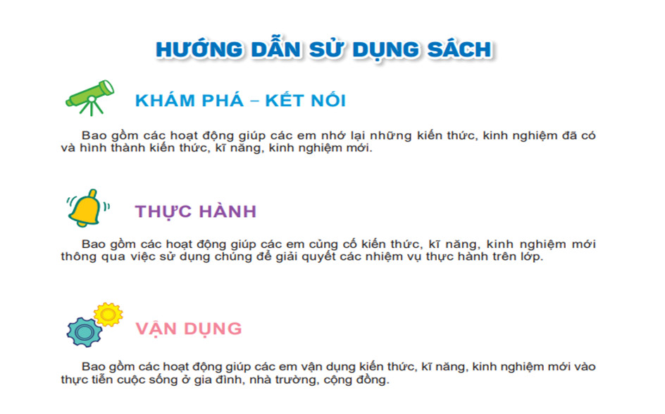

Slide 18





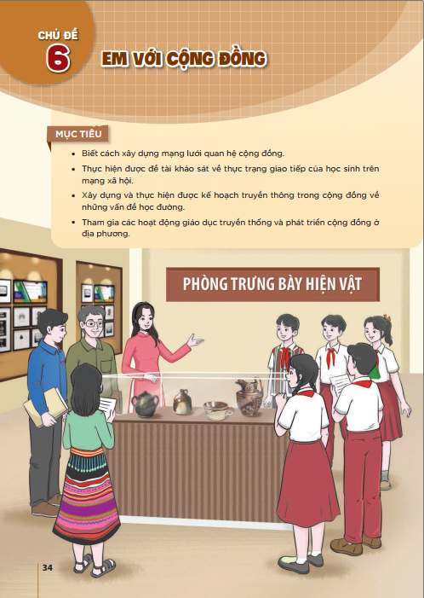


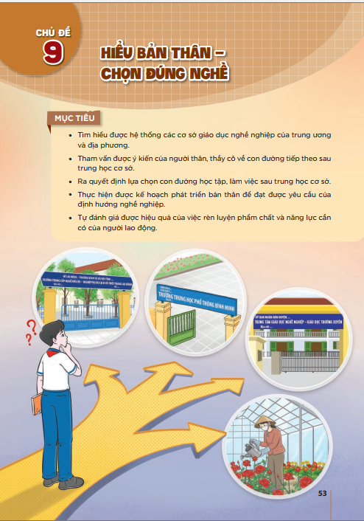
NỘI DUNG SÁCH: 9 CHỦ ĐỀ

Slide 19
II. CẤU TRÚC CHỦ ĐỀ
Mục tiêu
(Yêu cầu cần đạt)
TIỂU CHỦ ĐỀ 1:…
KHÁM PHÁ-
KẾT NỐI
2. Hoạt động giáo dục
theo chủ đề
TIỂU CHỦ ĐỀ 2:…
THỰC HÀNH/ LUYỆN TẬP
3. Gợi ý loại hình Sinh hoạt dưới cờ, Sinh hoạt lớp
TIỂU CHỦ ĐỀ 3:….
VẬN DỤNG
4. Đánh giá chủ đề

Slide 20
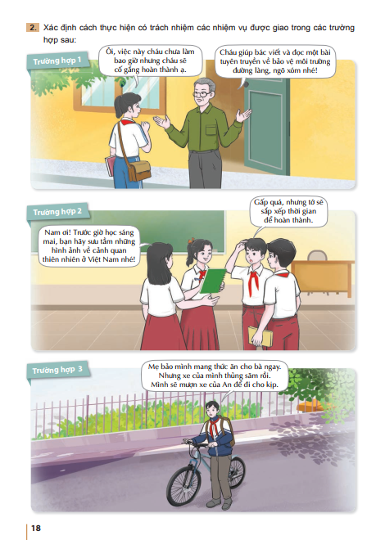
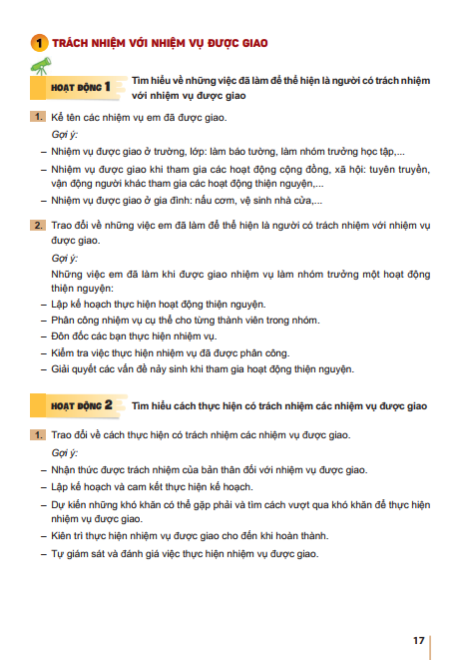

VÍ DỤ

Slide 21
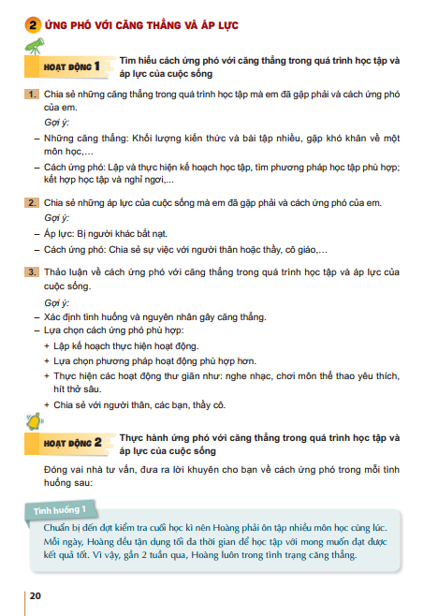
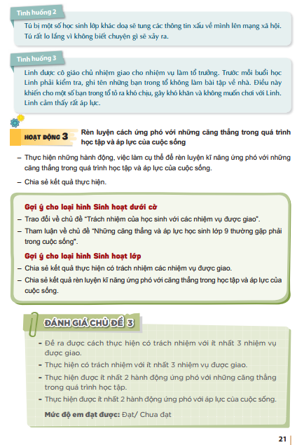

Slide 22
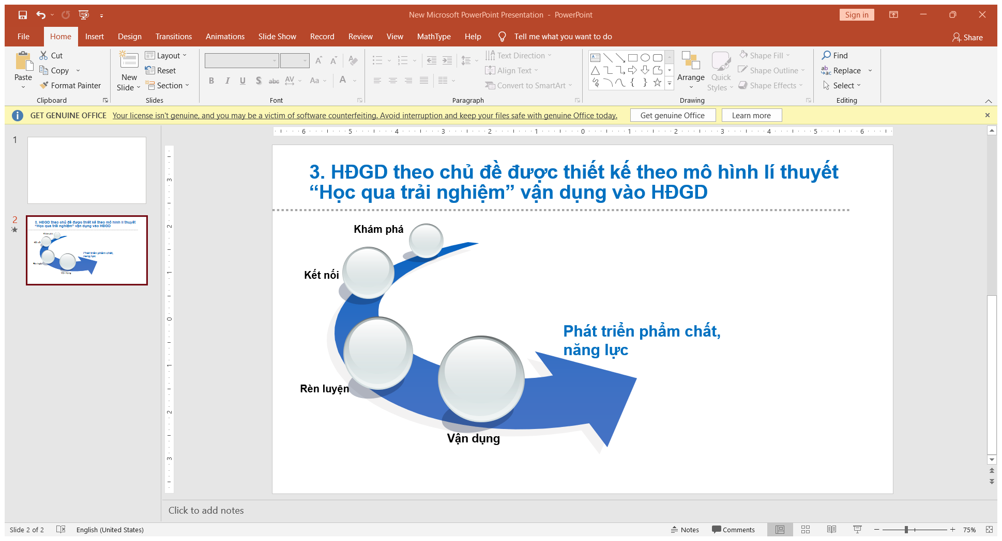
III. NHỮNG ĐIỂM MỚI, NỔI BẬT
CỦA SÁCH GIÁO KHOA HĐTN, HN 9
1. Nội dung các HĐ trong SGK được thiết kế theo lí thuyết học qua trải nghiệm, vận dụng vào HĐGD.

Slide 23
2. Đảm bảo đáp ứng các yêu cầu cần đạt, đúng thời lượng quy định cho từng mạch nội dung trong chương trình.
3. Tích hợp: Giáo dục kĩ năng sống, giáo dục tài chính, bảo vệ môi trường, chương trình hoạt động của Đội TNTPHCM, Đoàn TNCSHCM; nội dung các môn học ở Trung học cơ sở.

Slide 24
4. HS được tham gia hoạt động trải nghiệm dưới nhiều hình thức, trong những không gian khác nhau.
5. Phù hợp với đặc thù, chức năng, nhiệm vụ của Hoạt động trải nghiệm, hướng nghiệp.
6. Thiết thực, sinh động, khoa học, hiện đại, gắn kết với thực tế cuộc sống.

Slide 25
7. Phù hợp với khả năng nhận thức, đặc điểm tâm, sinh lí của HS lớp 9.
8. Mở, linh hoạt, dễ sử dụng. GV dễ dạy, HS dễ học.
9. Chú trọng rèn luyện năng lực, phẩm chất, thói quen tích cực cho HS qua các hoạt động.

Slide 26
9. Phương pháp, hình thức tổ chức các hoạt động đa dạng, phong phú, thu hút được sự tham gia tích cực của HS.
10. Hoạt động đánh giá được thiết kế theo yêu cầu đổi mới đánh giá. Tiêu chí đánh giá được đưa vào cuối mỗi chủ đề.
11. Ngôn ngữ rõ ràng, trong sáng, dễ hiểu. Hình thức trình bày đẹp, hấp dẫn.

Slide 27
IV. PHƯƠNG PHÁP, HÌNH THỨC TỔ CHỨC HOẠT ĐỘNG TRẢI NGHIỆM, HƯỚNG NGHIỆP 9

Slide 28
1. ĐỊNH HƯỚNG CHUNG VỀ ĐỔI MỚI PPDH
Khuyến khích HS hoạt động tích cực, chủ động trên cơ sở sử dụng 2 cách tiếp cận: 1/ Học tập trải nghiệm; 2/ Học tập hợp tác.
- Phát huy tính tích cực, chủ động, sáng tạo của HS; làm cho mỗi HS đều sẵn sàng tham gia trải nghiệm tích cực.
- Tạo điều kiện cho HS trải nghiệm, sáng tạo thông qua các hoạt động tìm tòi, vận dụng kiến thức và kinh nghiệm đã có vào đời sống; hình thành, phát triển kĩ năng giải quyết vấn đề và ra quyết định.
- Tạo cơ hội cho HS suy nghĩ, phân tích, khái quát hoá những trải nghiệm để kiến tạo kinh nghiệm, kiến thức và kĩ năng mới.
- Lựa chọn linh hoạt, sáng tạo các phương pháp giáo dục phù hợp.

Slide 29
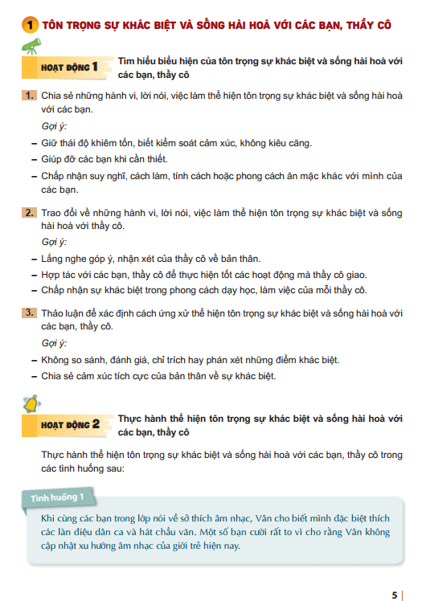
2. MỘT SỐ PHƯƠNG PHÁP DẠY HỌC HĐTN, HN 9
Phương pháp dạy học hợp tác theo nhóm
Mục đích sử dụng
- Tạo điều kiện cho HS có được những trải nghiệm qua tương tác với nhau.
- Rèn luyện các kĩ năng xã hội và hình thành các năng lực cần thiết như năng lực hợp tác, năng lực giao tiếp, năng lực tư duy sáng tạo, năng lực tư duy phản biện, năng lực giải quyết vấn đề.
Những điểm cần lưu ý khi sử dụng PP này
Sử dụng kĩ thuật “ Khăn trải bàn”, “ Mảnh ghép” -> HS làm việc cá nhân và Làm việc nhóm
- Nhiệm vụ giao cho nhóm cụ thể, rõ ràng; dành thời gian thích hợp cho HS HĐ nhóm.
- Thường xuyên quan sát, hướng dẫn, hỗ trợ kịp thời khi HS HĐ nhóm.
- Tổ chức cho các nhóm báo cáo kết quả, thảo luận và chốt lại kiến thức cơ bản, rút ra kết luận.

Slide 30
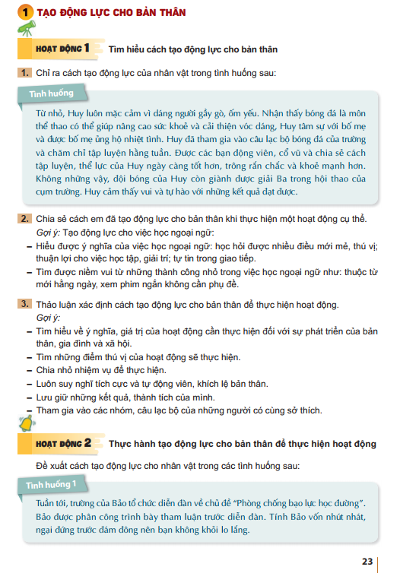
Phương pháp nghiên cứu trường hợp điển hình:
là PP sử dụng một câu chuyện có thật hoặc chuyện được viết dựa trên những trường hợp thường xảy ra trong cuộc sống thực tiễn để minh chứng cho một vấn đề. Khi thực hiện phương pháp này, ngoài việc sử dụng văn bản viết có thể sử dụng video.
Mục đích sử dụng
Rút ra khái niệm, tri thức mới, kinh nghiệm mới.
- Hình thành, phát triển năng lực phân tích, năng lực tư duy,...
Một số điểm cần lưu ý khi sử dụng PP này
- Đưa ra câu hỏi định hướng để HS suy nghĩ, thảo luận về trường hợp điển hình.
- Trường hợp điển hình phải phù hợp với chủ đề, phù hợp với trình độ HS và thời lượng cho phép.
- Tùy từng trường hợp, có thể tổ chức cho cả lớp cùng nghiên cứu một trường hợp điển hình hoặc phân công mỗi nhóm nghiên cứu một trường hợp khác nhau.

Slide 31
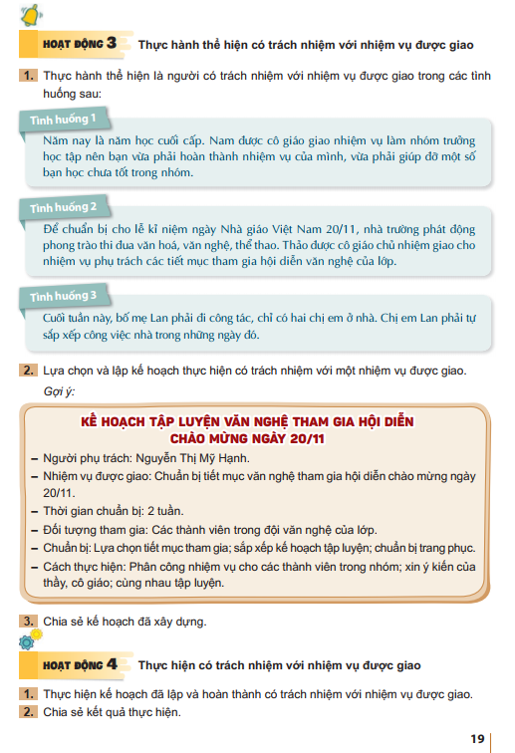
Phương pháp nghiên cứu tình huống
là PPDH, trong đó HS tự lực nghiên cứu một tình huống thực tiễn và đề xuất cách xử lí, giải quyết các vấn đề mà tình huống đó đặt ra dựa vào những kiến thức đã có.
Mục đích sử dụng
- HS củng cố và hiểu được ý nghĩa thực tiễn của KT, KN mới thông qua việc vận dụng kiến thức, kinh nghiệm mới để đề xuất cách xử lí, giải quyết tình huống.
- Giúp HS hình thành, phát triển năng lực giải quyết vấn đề, năng lực phân tích, đánh giá, năng lực tư duy,...
Những điểm cần lưu ý khi sử dung PP này
- Tình huống phải phù hợp với khả năng nhận thức của HS.
- Mỗi tình huống có thể có nhiều cách giải quyết khác nhau.
- HS giải quyết tình huống theo các bước: 1/ Xác định vấn đề cần giải quyết;
2/ Liệt kê các phương án giải quyết; 3/ Phân tích, đánh giá các phương án;
4/ So sánh các phương án; 5/ Quyết định lựa chọn phương án tối ưu.
- Dành thời gian thích hợp cho HS suy nghĩ tìm phương án giải quyết.
- HS rút ra bài học để vận dụng vào việc giải quyết những tình huống trong thực tiễn.
Nhờ Nhu đưa hình ảnh
trang 19 vào đây

Slide 32
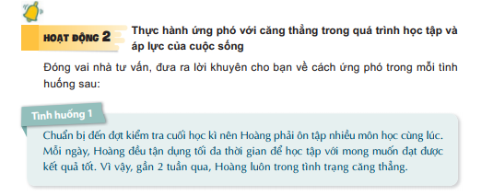
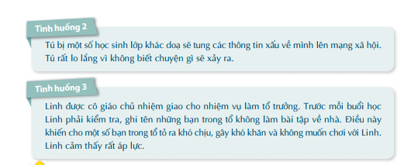
Phương pháp sắm vai: là PP giáo dục, trong đó HS được thực hành cách ứng xử, bày tỏ thái độ trong những tình huống giả định.
Mục đích sử dung
HS vận dụng, củng cố, kiểm nghiệm những tri thức, kinh nghiệm mới, thường được kết hợp sử dụng với PP nghiên cứu tình huống.
Rèn luyện kĩ năng ứng xử, bày tỏ thái độ trong môi trường an toàn, thay đổi hành vi, cách ứng xử theo hướng tích cực.
Một số điểm cần lưu ý khi sử dụng PP này
- Tình huống sắm vai phải phù hợp với nội dung chủ đề, mang tính mở và phù hợp với khả năng của HS.
- Tổ chức cho HS thảo luận nhóm để đưa ra cách xử lí tình huống
- Kết hợp PP sắm vai với PP nghiên cứu tình huống.
- Khuyến khích HS xây dựng kịch bản theo hướng kịch tương tác để các bạn trong lớp tham gia, đề xuất các cách giải quyết khác nhau.
- HS được thảo luận, nhận xét, nêu cảm nhận và rút ra những điều học hỏi được sau khi kết thúc vở kịch.
- GV cùng HS phân tích và kết luận trên cơ sở các ý kiến thảo luận
Nhờ Nhu đưa hình ảnh
trang 20, trang 21 vào đây

Slide 33
Phương pháp học theo dự án
Là PPDH trong đó việc học tập của HS được thực hiện một cách có hệ thống thông qua một loạt các thao tác, từ việc xác định chủ đề, mục tiêu nghiên cứu đến việc lập kế hoạch, giải quyết vấn đề, ra quyết định, tạo sản phẩm, đánh giá và trình bày sản phẩm.
Cách thực hiện
Bước 1. Lựa chọn chủ đề nghiên cứu
Bước 2. Lập kế hoạch
Bước 3. Thu thập thông tin
Bước 4. Xử lí thông tin
Bước 5. Trình bày kết quả
Bước 6. Đánh giá kết quả và rút kinh nghiệm

Slide 34
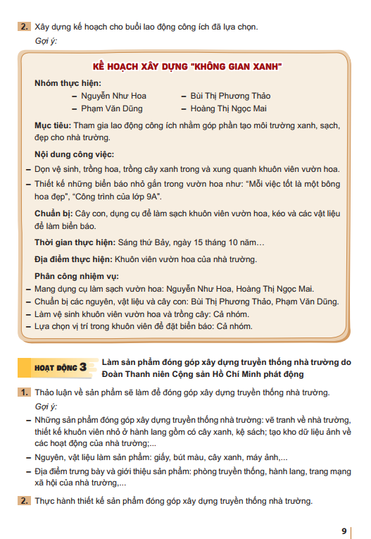
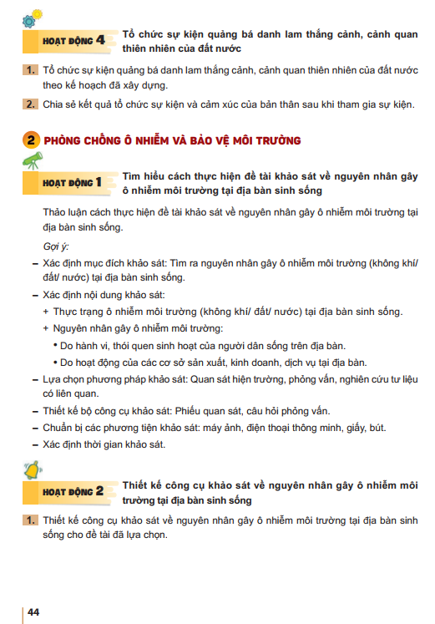
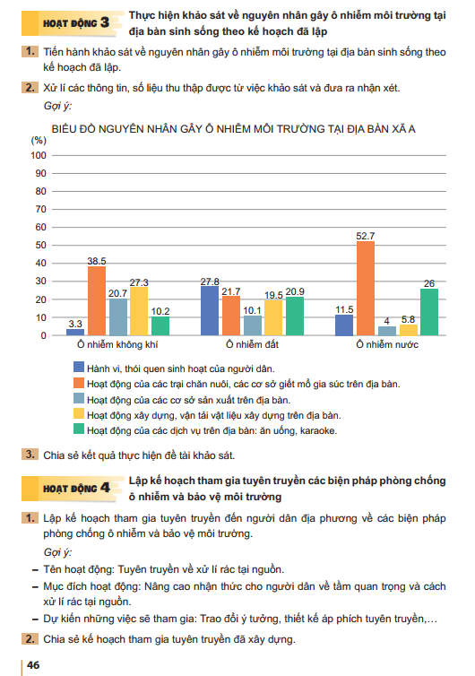
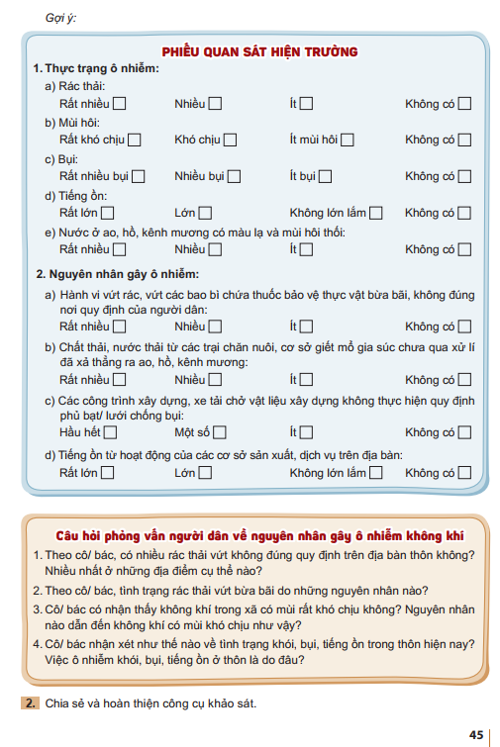
Phương pháp khác
Lập kế hoạch
Thực hiện đề tài
Trò chơi
Đố vui

Slide 35
3. MỘT SỐ HÌNH THỨC TỔ CHỨC HĐTN, HN 9
Hình thức học trên lớp là hình thức tổ chức HĐ trong đó HS được HĐ cá nhân, nhóm hoặc cả lớp trong không gian lớp học để thực hiện và hoàn thành các nhiệm vụ được giao.
Hình thức học tại hiện trường (tham quan, thực địa, học qua làm tại cơ sở sản xuất).
Mục đích: HS được học qua trải nghiệm thực tế -> Sinh động, thu hút được sự tham gia của HS. Việc lĩnh hội KT, rèn KN của HS nhẹ nhàng, bền vững.
Lưu ý:
- Lập kế hoạch tham quan và báo cáo lãnh đạo nhà trường để được phê duyệt. Nội dung kế hoạch bám sát yêu cầu cần đạt của chủ đề.
Liên hệ và trao đổi trực tiếp với người đại diên của cơ sở tham quan về mục đích, yêu cầu, nội dung tham quan; về những việc họ sẽ thực hiện với vai trò giới thiệu, hỗ trợ khi HS tham quan.
Nêu rõ mục đích, yêu cầu và những vấn đề HS cần chú ý quan sát, lắng nghe và ghi chép khi tham quan.
Hướng dẫn, yêu cầu HS viết báo cáo thu hoạch sau chuyến tham quan.

Slide 36
Hình thức diễn đàn, toạ đàm, giao lưu
Là những hình thức thường được áp dụng khi tổ chức một số chủ đề của loại hình SHDC (SGV) và HĐGD theo chủ đề. Hình thức này có thể được tổ chức theo quy mô toàn trường hoặc quy mô khối, lớp để nhiều HS có thể phát biểu ý kiến công khai về một chủ đề nào đó.
Mục đích
Tạo cơ hội cho nhiều HS được bày tỏ ý kiến, quan điểm của bản thân về một vấn đề nào đó trong nhà trường, gia đình, cộng đồng hoặc xã hội.
Rèn luyện kĩ năng trình bày quan điểm, kĩ năng giao tiếp và tư duy phản biện.
Một số hình thức khác
Hình thức học qua chơi
Hình thức sân khấu hoá
Hình thức tổ chức hội thi
Hình thức sinh hoạt Câu lạc bộ

Slide 37
4. GỢI Ý PP, HÌNH THỨC TỔ CHỨC CÁC HĐ ĐIỂN HÌNH
4.1. SINH HOẠT DƯỚI CỜ/ HOẠT ĐỘNG ĐỊNH HƯỚNG
a) Thời điểm tổ chức: Bắt đầu một nội dung mới, trước khi tổ chức HĐGD theo chủ đề. Mỗi nội dung chính trong chủ đề có thể tổ chức 1 - 2 hoạt động định hướng.
b) Mục đích: Định hướng cho Hoạt động giáo dục theo chủ đề, giúp HS có được một số hiểu biết, kinh nghiệm cần thiết làm tiền đề cho việc tham gia các hoạt động của chủ đề; rèn luyện một số kĩ năng thiết yếu như kĩ năng lắng nghe, kĩ năng trình bày quan điểm, kĩ năng giao tiếp, kĩ năng tham gia hoạt động tập thể, tư duy phản biện…
c) Cách thức tổ chức: Tổ chức theo cách thức Sinh hoạt dưới cờ dưới các hình thức khác nhau như diễn đàn, giao lưu, giới thiệu, tọa đàm, ngày hội tư vấn hướng nghiệp… Mỗi hình thức có thể sử dụng nhiều PP khác nhau như thuyết trình, trực quan bằng video, diễn tiểu phẩm, chơi trò chơi, triển lãm, vấn đáp…
Trình tự thực hiện: Khởi động (Diễn văn nghệ, tiểu phẩm) -> Tuyên bố lí do, giới thiệu chương trình, đại biểu -> Thực hiện chương trình theo hình thức đã xác định -> Đánh giá -> Dặn dò (HĐ tiếp nối).
d) Quy mô tổ chức: Toàn trường, khối lớp hoặc quy mô lớp.
e) Không gian tổ chức: Sân trường, nhà đa năng, lớp học.

Slide 38
4.2. HOẠT ĐỘNG GIÁO DỤC THEO CHỦ ĐỀ
a) Thời điểm tổ chức: Sau khi tổ chức HĐ định hướng
b) Mục đích: Thực hiện mục tiêu, yêu cầu cần đạt của chủ đề và rèn luyện, phát triển PC, NL cho HS.
c) Cách thức tổ chức hoạt động: Khởi động -> Khám phá, kết nối -> Thực hành/ Luyện tập -> Vận dụng
B1. HĐ Khởi động: Tạo hứng thú và nhu cầu tham gia các hoạt động giáo dục theo chủ đề cho HS.
Tổ chức chơi trò chơi, đố vui, xem video clip, văn nghệ theo chủ đề,…
B2. HĐ Khám phá - Kết nối: Khai thác hiểu biết, kinh nghiệm đã có của HS liên quan đến nội dung HĐ và kiến tạo, hình thành kiến thức, kĩ năng, kinh nghiệm mới từ những kiến thức, kinh nghiệm đã có.
- PP thực hiện: Dạy học hợp tác theo nhóm (chia sẻ, thảo luận nhóm), nghiên cứu trường hợp điển hình…. Mỗi nhiệm vụ học tập thực hiện theo 4 bước: Giao nhiệm vụ - Thực hiện nhiệm vụ - Báo cáo, thảo luận - Nhận định, Kết luận.
- Hình thức tổ chức: Học tập trong không gian lớp học theo các quy mô: Học tập cá nhân, nhóm, cả lớp.
B3. HĐ Thực hành/ Luyện tập: Vận dụng kiến thức, kinh nghiệm mới để giải quyết những vấn đề có thể gặp trong cuộc sống -> Củng cố, mở rộng, kiểm nghiệm và hiểu được ý nghĩa thực tiễn của KT, KN mới.
- PP thực hiện: Thực hành nhóm, nghiên cứu tình huống, sắm vai xử lí tình huống, đố vui, lập và thực hiện kế hoạch, dự án học tập, đề tài…
- Hình thức tổ chức: Thực hành trong hoặc ngoài lớp học với các quy mô khác nhau (cá nhân, nhóm, cả lớp)
B4. HĐ Vận dụng: Vận dụng kiến thức, kinh nghiệm mới để giải quyết những vấn đề trong thực tiễn cuộc sống ở gia đình, lớp học, trường học, cộng đồng -> Rèn kĩ năng, thói quen tích cực, PC, NL
PP, hình thức thực hiện: Làm việc cá nhân, nhóm trong không gian ngoài lớp học.

Slide 39
Cách thức tổ chức
4.3. CHIA SẺ KẾT QUẢ VẬN DỤNG/ SINH HOẠT LỚP
a) Thời điểm tổ chức: Sau khi HS thực hiện HĐ vận dụng của HĐGD theo chủ đề.
b) Mục đích: HS chia sẻ những việc đã làm khi thực hiện hoạt động vận dụng và kết quả đạt được; GV thu thập được những thông tin cần thiết về kết quả thực hiện hoạt động vận dụng của HS, làm cơ sở cho việc đánh giá thường xuyên.
c) Cách thức tổ chức: Có thể kết hợp tổ chức hoạt động phản hồi kết quả vận dụng vào giờ Sinh hoạt lớp hoặc tổ chức thành tiết học riêng biệt trong không gian lớp học hoặc ngoài lớp học với quy mô nhóm, cả lớp/ khối lớp. Tổ chức thực hiện theo trình tự:
+ Khởi động
+ HS chia sẻ kết quả HĐ vận dụng trong nhóm
+ Đại diện các nhóm chia sẻ kết quả vận dụng trước lớp
+ Thảo luận, nhận xét
+ Đánh giá chủ đề

Slide 40
V. KIỂM TRA, ĐÁNH GIÁ HOẠT ĐỘNG TRẢI NGHIỆM, HƯỚNG NGHIỆP 9

Slide 41
QUY ĐỊNH CHUNG VỀ KTĐG HĐTN, HN
- Đánh giá các biểu hiện của phẩm chất và năng lực đã được xác định trong chương trình; các yếu tố như động cơ, tinh thần, thái độ, ý thức trách nhiệm, tính tích cực đối với hoạt động chung của HS.
- Kết hợp đánh giá của GV với tự đánh giá và đánh giá đồng đẳng của HS, đánh giá của cha mẹ HS và đánh giá của cộng đồng; GV chủ nhiệm lớp là người tổng hợp kết quả đánh giá.
- Cứ liệu đánh giá: quan sát của GV + ý kiến tự đánh giá và đánh giá đồng đẳng của HS + ý kiến nhận xét của cha mẹ HS và cộng đồng; thông tin về số giờ (số lần) tham gia HĐTN (hoạt động tập thể, hoạt động trải nghiệm thường xuyên, hoạt động xã hội và phục vụ cộng đồng, hoạt động hướng nghiệp, hoạt động lao động,...); số lượng và chất lượng các sản phẩm hoàn thành được lưu trong hồ sơ hoạt động.
- Kết quả đánh giá = tổng hợp đánh giá thường xuyên và đánh giá định kì về phẩm chất và năng lực. Kết quả đánh giá Hoạt động trải nghiệm, hướng nghiệp được ghi vào hồ sơ học tập của học sinh (tương đương một môn học).

Slide 42
HƯỚNG DẪN KTĐG THEO ĐỊNH HƯỚNG PTNL
Thế nào là đánh giá theo năng lực?
Năng lực là khả năng đáp ứng một cách hiệu quả những yêu cầu phức hợp trong bối cảnh cụ thể.
Đánh giá theo năng lực là đánh giá kiến thức, kĩ năng, thái độ trong những bối cảnh có ý nghĩa. Để chứng minh HS có năng lực, cần phải tạo cơ hội cho HS giải quyết vấn đề trong tình huống mang tính thực tiễn.
Đối với HĐTN, HN -> Đánh giá các năng lực đặc trưng: Năng lực thích ứng với cuộc sống, năng lực thiết kế và tổ chức hoạt động, năng lực định hướng nghề nghiệp. Cùng với đó, đánh giá các năng lực chung: Năng lực tự học và tự chủ, năng lực giao tiếp và hợp tác, năng lực giải quyết vấn đề và sáng tạo.

Slide 43
HƯỚNG DẪN KTĐG THEO ĐỊNH HƯỚNG PTNL
Đánh giá theo Thông tư số 22/2021/TT- BGDĐT ngày 20 tháng 7 năm 2021 Quy định về đánh giá HS THCS và THPT:
- Đánh giá bằng nhận xét và xếp loại theo một trong hai mức: Đạt, Chưa đạt.
- Đánh giá theo 2 hình thức: Đánh giá thường xuyên và đánh giá định kì
Đánh giá thường xuyên: Mỗi học kì chọn 2 lần, được thực hiện thông qua: hỏi - đáp, viết, thuyết trình, thực hành, làm sản phẩm học tập.
Thực hiện qua mỗi chủ đề.
Đánh giá định kì: Mỗi học kì có 1 lần đánh giá giữa kì và 1 lần đánh giá cuối kì.
Thực hiện qua bài thực hành, dự án học tập, bài kiểm tra viết (trên giấy hoặc trên máy tính).
Lưu ý: Đề KT cần thể hiện rõ mục đích, mục tiêu, hình thức, phạm vi ND, đề KT và hướng dẫn ĐG theo yêu cầu, tiêu chí, chỉ báo đánh giá. Không phải làm đặc tả, ma trận đề như các môn học khác.

Slide 44
HƯỚNG DẪN KTĐG THEO ĐỊNH HƯỚNG PTNL
Phương pháp, hình thức kiểm tra, đánh giá:
Kiểm tra, đánh giá qua lời nói (trình bày ý kiến).
Kiểm tra, đánh giá qua quan sát.
Kiểm tra, đánh giá bằng đề kiểm tra viết (câu hỏi tự luận, câu hỏi trắc nghiệm hoặc kết hợp trắc nghiệm và tự luận).
Kiểm tra, đánh giá qua thực hành làm sản phẩm hoặc thực hiện dự án học tập.

Slide 45
HƯỚNG DẪN XÂY DỰNG ĐỀ KTĐG
Xác định mục đích, mục tiêu KTĐG. Xác định hình thức KTĐG: Viết, làm sản phẩm thực hành, dự án học tập
Xác định nội dung KTĐG
3. Hướng dẫn đánh giá
3.1. Yêu cầu
3.2. Đánh giá theo tiêu chí/ chỉ báo đánh giá theo hai mức: Đạt/ Chưa đạt

Slide 46
VI. TÀI LIỆU BỔ TRỢ
HOẠT ĐỘNG TRẢI NGHIỆM, HƯỚNG NGHIỆP 9

Slide 47
TÀI LIỆU BỔ TRỢ
SÁCH BÀI TẬP HĐTN, HN 9
HỌC LIỆU ĐIỆN TỬ, THIẾT BỊ DẠY HỌC
SÁCH GIÁO VIÊN HĐTN, HN 9

Slide 48
PHẦN C. SỬ DỤNG SGV HOẠT ĐỘNG TRẢI NGHIỆM, HƯỚNG NGHIỆP 9
Phần thứ nhất: Một số vấn đề chung
1. Giới thiệu sách
2. Mục tiêu, nội dung và yêu cầu cần đạt
3. Định hướng về phương pháp, hình thức tổ chức hoạt động và đánh giá
Phần thứ hai: Hướng dẫn tổ chức
các hoạt động trải nghiệm cụ thể
Hướng dẫn thực hiện 9 chủ đề trong SGK theo chuỗi HĐ

Slide 49
CẤU TRÚC CHỦ ĐỀ TRONG SGV HĐTN, HN 9
TÊN CHỦ ĐỀ:………………
(Số tiết)
MỤC TIÊU CHỦ ĐỀ: YCCĐ và các NL, PC cần đạt được qua chủ đề
Mỗi chủ đề trong SGK Hoạt động trải nghiệm, hướng nghiệp 9 có từ 1 - 3 nội dung chính/ tiểu chủ đề.
NỘI DUNG 1: …….
I. MỤC TIÊU:
II. CHUẨN BỊ: Chỉ ra những phương tiện, trang thiết bị kĩ thuật, học liệu và những nội dung công việc mà GV, HS cần chuẩn bị để tổ chức thực hiện nội dung 1 đạt được mục tiêu
III. TIẾN TRÌNH TỔ CHỨC THỰC HIỆN
A. HOẠT ĐỘNG ĐỊNH HƯỚNG (Tổ chức theo quy mô trường/ khối lớp)
Tên hoạt động:………………….
a) Mục tiêu
b) Tổ chức thực hiện
B. HOẠT ĐỘNG GIÁO DỤC THEO CHỦ ĐỀ (Tổ chức theo quy mô lớp hoặc quy mô khối lớp)
Khởi động:…………
Khám phá - Kết nối
Hoạt động 1: …..
Hoạt động 2:…….

Slide 50
Thực hành/ Luyện tập: Tổ chức trong và ngoài không gian lớp học, trong và ngoài nhà trường.
HS trải nghiệm (theo cá nhân hoặc nhóm).
Hoạt động… :……
Hoạt động... :……
Vận dụng
Hoạt động… :…..
Hoạt động... :…..
C. PHẢN HỒI KẾT QUẢ VẬN DỤNG (Tổ chức theo quy mô nhóm, lớp; trong không gian lớp học hoặc ngoài lớp học, trong khuôn viên nhà trường tùy vào sản phẩm trải nghiệm và điều kiện thực tế)
Bước này thường có từ 1-2 hoạt động.
Hoạt động… :…..
Hoạt động... :…..
TỔNG KẾT (Nội dung 1)
NỘI DUNG 2: ...........
ĐÁNH GIÁ CHỦ ĐỀ

Slide 51
Mỗi hoạt động được hướng dẫn theo 2 mục:
a) Mục tiêu
Chỉ ra những kiến thức, kĩ năng, thái độ/ phẩm chất, năng lực HS cần đạt được sau khi tham gia hoạt động.
b) Tổ chức thực hiện
Gợi ý cách thức tổ chức thực hiện các nhiệm vụ trong từng hoạt động theo trình tự:
Chuyển giao nhiệm vụ. Trong bước này thể hiện rõ nội dung của hoạt động.
Thực hiện nhiệm vụ. Trong bước này thể hiện sản phẩm của hoạt động.
Báo cáo, thảo luận kết quả thực hiện nhiệm vụ.
Nhận định, kết luận

Slide 52
Sử dụng sách giáo viên HĐTN, HN 9
1
Không thay đổi tên, mục tiêu (MT) của chủ đề & MT của các HĐ cụ thể. Cần bám vào MT của chủ đề để tổ chức HĐ hướng đích.
2
Nội dung các HĐ cụ thể trong SGV chỉ mang tính chất gợi ý. GV có thể linh hoạt điều chỉnh, bổ sung hoặc thay thế nội dung HĐ cho phù hợp với điều kiện thực tế.
3
Nhà trường, GV có thể linh hoạt, sáng tạo trong việc lựa chọn các hình thức, phương pháp tổ chức các HĐ cho phù hợp với điều kiện thực tế và các nguồn lực của nhà trường.

Slide 53
HỌC LIỆU ĐIỆN TỬ
SGK Hoạt động trải nghiệm, hướng nghiệp 9 và các học liệu được số hoá trên trang: hanhtrangso.nxbgd.vn
Tập huấn online: taphuan.nxbgd.vn
NXBGDVN cam kết hỗ trợ GV, CBQLGD trong việc sử dụng nguồn tài nguyên sách và học liệu điện tử

Slide 54
THIẾT BỊ VÀ HỌC LIỆU
a) Video: Thiên tai và những thiệt hai do thiên tai gây ra
Mục đích sử dụng: Giúp HS nhận thức được hậu quả của thiện tai, từ đó có ý thức thực hiện và tuyên truyền về những biện pháp đề phòng thiên tai và giảm nhẹ rủi ro khi gặp thiên tai.
Sử dụng khi tổ chức thực hiện chủ đề 7. Em với thiên nhiên và môi trường.
b) Video: Giao tiếp ứng xử
Mục đích sử dung: Giúp HS nhận diện được những điểm tích cực và chưa tích cực trong hành vi giao tiếp ứng xử.
Sử dụng khi tổ chức thực hiện CĐ 1. Em với nhà trường; CĐ 2. Khám phá bản than.

Slide 55
PHẦN II. HƯỚNG DẪN XÂY DỰNG KẾ HOẠCH BÀI DẠY

Slide 56
I. LẬP KẾ HOẠCH TỔ CHỨC HĐTN, HN 9
MỤC ĐÍCH
Giúp CBQL nhà trường, GV chủ động trong việc thực hiện chương trình và đảm bảo thực hiện được yêu cầu cần đạt quy định trong chương trình
2. YÊU CẦU
Đảm bảo thực hiện đúng theo theo các hướng dẫn của Bộ, Sở, Phòng Giáo dục và Đào tạo.
Phù hợp với điều kiện thực tế của nhà trường, địa phương.
Đảm bảo phù hợp với đặc trưng, vai trò, nhiệm vụ hoạt động trong HĐTN, HN.
Thể hiện rõ mục tiêu về kiến thức, năng lực, phẩm chất mà sau khi tổ chức thực hiện các hoạt động HS phải đạt được. Mục tiêu phải cụ thể, rõ ràng, ngắn gọn để có thể đánh giá được.
Thể hiện đầy đủ những trang thiết bị dạy học, học liệu mà GV và HS phải chuẩn bị để thực hiện được các nội dụng hoạt động đạt mục tiêu đã xác định.
Thể hiện được các phương pháp, hình thức và cách thức sử dụng các PP được thực hiện trong tiết học.
Thể hiện được sự linh hoạt, sáng tạo của GV nhằm đảm bảo sự phù hợp với trình độ HS, điều kiện thực tế và thu hút được sự tham gia tích cực vào các HĐ của HS.

Slide 57
3. CĂN CỨ ĐỂ LẬP KẾ HOẠCH
Hướng dẫn thực hiện nhiệm vụ năm học của Bộ GD và ĐT, Sở và Phòng Giáo dục Đào tạo
Chương trình HĐTN, HN 9
Công văn 5512/ BGDĐT– GDTrH ngày 18 tháng 12 năm 2020 của Bộ Giáo dục và Đào tạo; CV 5636/ BGDĐT
Tình hình thực tế của nhà trường, đạ phương
4. CÁC LOẠI KẾ HOẠCH CẦN LẬP
- Kế hoạch năm học của nhà trường: “Phân công GV đảm bảo sự phù hợp giữa năng lực chuyên môn của GV với nội dung Hoạt động trải nghiệm, hướng nghiệp được đảm nhiệm; ưu tiên phân công GV phụ trách theo từng chủ đề để thuận lợi trong việc xây dựng kế hoạch tổ chức thực hiện, hướng dẫn và đánh giá HS trong quá trình trải nghiệm theo yêu cầu cần đạt của chủ đề đó”
(Nguồn: CV 5636/ BGDĐT- GDTrH)
Kế hoạch day học và kế hoạch tổ chức các hoạt động giáo dục của tổ chuyên môn
(Phụ lục 1, phụ lục 2- CV 5512).
- Kế hoạch giáo dục và Kế hoạch bài dạy của GV (Phụ lục 3, phụ lục 4 - CV 5512).

Slide 58
QUY TRÌNH THIẾT KẾ KẾ HOẠCH BÀI DẠY
Bước 1. Xác định mục tiêu của chủ đề/ tiểu chủ đề
Mục tiêu về kiến thức: nêu cụ thể nội dung kiến thức HS đạt được theo yêu cầu cần đạt quy định trong chương trình.
Mục tiêu về năng lực: nêu cụ thể HS làm được gì, rèn luyện, phát triển được những năng lực đặc thù, năng lực chung nào qua tham gia các hoạt động trong chủ đề.
Mục tiêu về phẩm chất: nêu cụ thể những phẩm chất HS cần đạt được qua tham gia các hoạt động trong chủ đề như yêu quê hương đất nước, nhân ái, trách nhiệm, trung thực, chăm chỉ.
Bước 2. Xác định nội dung, phương pháp, hình thức và các thiết bị dạy học, học liệu cần có để tổ chức các hoạt động đạt được mục tiêu.
Bước 3. Thiết kế các hoạt động
Các hoạt động được thiết kế phải nhằm vào việc thực hiện mục tiêu, yêu cầu cần đạt của chủ đề.

Slide 59
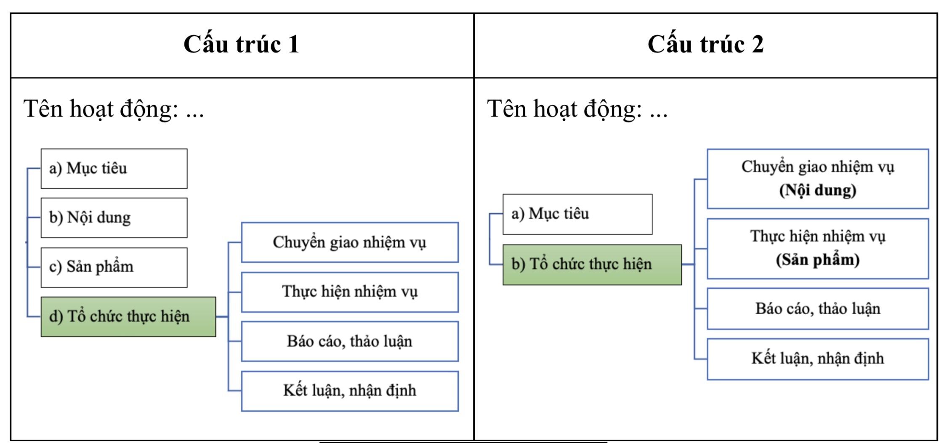
CẤU TRÚC HOẠT ĐỘNG TRONG GIÁO ÁN

Slide 60
Kĩ thuật tổ chức hoạt động cụ thể
01
NV học tập rõ ràng và phù hợp với khả năng của HS; hình thức giao nhiệm vụ kích thích được hứng thú nhận thức của HS; đảm bảo cho tất cả HS tiếp nhận và sẵn sàng thực hiện.
Giao nhiệm vụ học tập
02
Thực hiện
nhiệm vụ học tập
Khuyến khích hợp tác với nhau khi thực hiện nhiệm vụ học tập; phát hiện kịp thời những khó khăn của HS và có biện pháp hỗ trợ phù hợp, hiệu quả; không có HS bị "bỏ quên”.
03
Hình thức báo cáo phù hợp với nội dung học tập và kĩ thuật GD tích cực được sử dụng; khuyến khích cho HS trao đổi, thảo luận với nhau về nội dung học tập; xử lí những tình huống sư phạm nảy sinh một cách hợp lí.
Báo cáo kết quả và thảo luận
04
Nhận xét về quá trình thực hiện nhiệm vụ học tập của HS; phân tích, nhận xét, đánh giá kết quả thực hiện nhiệm vụ và những ý kiến thảo luận của HS; chính xác hoá các kiến thức, KN mà HS đã học được thông qua hoạt động.
Đánh giá kết quả thực hiện nhiệm vụ học tập

Slide 61
LƯU Ý KHI XÂY DỰNG KẾ HOẠCHTỔ CHỨC HĐTN, HN
Thực hiện theo CV 3899 / BGDĐT- GDTrH: Hướng dẫn thực hiện nhiệm vụ năm học 2023 - 2024
Ưu tiên phân công GV đảm nhận các nội dung phù hợp với chuyên môn của GV; GV đảm nhận nội dung nào được thể hiện trên kế hoạch giáo dục và được tính giờ thực hiện đối với nội dung đó theo phân phối chương trình (không trùng với nhiệm vụ của GV làm chủ nhiệm lớp theo quy định hiện hành). Xây dựng kế hoạch giáo dục trong đó xác định cụ thể nội dung hoạt động và thời lượng thực hiện theo từng loại hình hoạt động quy định trong chương trình; linh hoạt thời lượng dành cho các loại hình hoạt động với quy mô tổ chức khác nhau giữa các tuần; phân định rõ thời lượng dành cho hoạt động chào cờ đầu tuần, sinh hoạt lớp và các hoạt động giáo dục tập thể khác của nhà trường đảm bảo không trùng với thời lượng thực hiện các nội dung theo chương trình Hoạt động trải nghiệm, hướng nghiệp.

Slide 62
Thực hiện theo CV 5636 / BGDĐT - GDTrH ngày 10 tháng 10 năm 2023: Xây dựng kế hoạch DH các môn KHTN, LS và ĐL, HĐTN, HN
Phân công GV đảm bảo sự phù hợp giữa năng lực và chuyên môn của GV với nội dung HĐTN, HN được đảm nhận. Ưu tiên phân công GV phụ trách theo từng chủ đề để thuận lợi trong việc xây dựng kế hoạch tổ chức thực hiện, hướng dẫn và đánh giá HS trong quá trình trải nghiệm theo YCCĐ của chủ đề.
Xây dựng kế hoạch giáo dục: Kế hoạch tổ chức thực hiện HĐTN, HN được xây dựng theo từng chủ đề; GV được phân công đảm nhận chủ đề tổ chức cho HS tìm hiểu nội dung, phương pháp, hình thức HĐ, tổ chức cho HS luyện tập, thực hành trải nghiệm theo yêu cầu chương trình và tổ chức cho HS báo cáo, thảo luận, đánh giá về kết quả thực hiện. Việc xây dựng thời khoá biểu bảo đảm sự linh hoạt (không bắt buộc phải chia đều số tiết/ tuần, không bắt buộc thực hiện lần lượt các chủ đề theo trình tự trong SGK) sao cho mỗi chủ đề được tổ chức thực hiện trong một khoảng thời gian phù hợp với kế hoạch của GV trong thời gian đó.

Slide 63
c) Tổ chức thực hiện và kiểm tra đánh giá
- GV tổ chức cho HS tìm hiểu nội dung, PP, HT trải nghiệm trước khi thực hiện HĐTN theo YCCĐ của chủ đề. Đối với việc thực hiện HĐTN, GV tổ chức cho HS thực hành, rèn luyện và vận dụng theo ND, PP, HT HĐ đã được hướng dẫn với yêu cầu cụ thể về sản phẩm mà HS phải hoàn thành. Quá trình trải nghiệm có thể là HĐ của cá nhân, nhóm nhỏ hoặc nhóm lớn ở các không gian khác nhau trong và ngoài lớp học, trong và ngoài nhà trường tùy theo nội dung và tính chất của hoạt động.
- Đối với đánh giá: GV được phân công phụ trách chủ đề nào thực hiện ĐGTX đối với chủ đề đó. Hiệu trưởng phân công GV chủ trì phụ trách HĐTN, HN ở mỗi lớp để phối hợp với các GV được phân công tổ chức HĐTN, HN ở lớp đó thống nhất kết quả ĐGTX, tổng hợp kết quả, ghi kết quả đánh giá vào sổ theo dõi, đánh giá HS và học bạ. Nội dung đánh giá định kì được xây dựng phù hợp với nội dung và thời lượng thực hiện chương trình đến thời điểm đánh giá. Các GV được phân công thống nhất về nội dung và yêu cầu đánh giá định kì, trong đó xác định cụ thể các tiêu chí đánh giá để đáp ứng YCCĐ của chương trình, chú trọng đánh giá thông qua sản phẩm HĐTN của HS.

Slide 64
Nội dung hoạt động | Tổ chức thực hiện | Kết quả/ Sản phẩm
1. Tổ chức cho HS Khám phá, kết nối ND trải nghiệm của CĐ | HĐ có thể tổ chức trong không gian lớp học, sử dụng SGK và các phương tiện, tài liệu, học liệu phù hợp để tổ chức cho HS thực hiện | HS khám phá KT, KN đã có và hình thành KT, KN, KN mới chuẩn bị cho việc thực hành, luyện tập trải nghiệm theo yêu cầu của chủ đề
2. Tổ chức cho HS thực hành trải nghiệm (HĐ thực hành/ luyện tập và HĐ vận dụng) | HĐ rèn luyện có thể tổ chức trong và ngoài không gian lớp học, trong và ngoài nhà trường. HS trải nghiệm theo cá nhân hoặc nhóm HĐ vận dụng cho phép HS có thể trải nghiệm thực tế ở các không gian khác nhau (trong nhà trường, gia đình, cộng đồng) với thời lượng phù hợp (tùy vào nội dung có thể kéo dài 1 hoặc nhiều tuần). HS trải nghiệm theo cá nhân hoặc nhóm | - HS vận dụng, củng cố, điều chỉnh được những hiểu biết, KN, thái độ mong đợi dựa trên những tri thức, kinh nghiệm mới đã được khái quát, tổng kết - HS vận dụng được KT, KN mới vào thực tế (hoặc bối cảnh/ hoàn cảnh có ý nghĩa), phát huy được sự sáng tạo trong tư duy, hành động, việc làm để chuẩn bị ứng phó với các tình huống cuộc sống đặt ra
3. Tổ chức cho HS thảo luận, báo cáo và đánh giá kết quả trải nghiệm | HĐ có thể tổ chức trong không gian lớp học hoặc ngoài lớp học trong khuôn viên nhà trường tùy vào sản phẩm trải nghiệm | HS trình bày được các sản phẩm trải nghiệm của nhóm hoặc cá nhân theo yêu cầu chủ đề và tiến hành tự đánh giá

Slide 65


